Slide 1
Типичные ошибки в заявках
на конкурсы грантов
Начальник отдела сопровождения конкурсов и грантов Плаксина И.А.

Slide 2
Требования к руководителю проекта
№ п/п | Тип ошибки | Описание
1. | Количество публикаций в изданиях, индексируемых в базах данных Web of Science и Scopus за последние 5 лет | «Входной» критерий в РНФ: отсутствие необходимого количества публикаций влечет отклонение заявки. Отсутствуют публикации из Q1 и Q2.
2. | Уровень научных публикаций руководителя проекта (за последние 5 лет) | Публикации в изданиях низкого квартиля, только в изданиях ВАК и РИНЦ, отсутствие публикаций по тематике подаваемой заявки
3 | Опыт руководства научными проектами | Отсутствие руководства научными проектами, в т.ч. поддержанными фондами и зарубежными организациями.
4 | Опыт образовательной деятельности руководителя проекта | Отсутствие аспирантов, защищенных кандидатов наук, отсутствие разработки и чтения новых образовательных курсов в российских и зарубежных вузах

Slide 3
Требования к содержанию проекта. Часть 1
№ п/п | Тип ошибки | Описание
1 | Направленность исследования | Исследование носит исключительно прикладной характер (РФФИ поддерживает фундаментальные исследования, РНФ – фундаментальные и поисковые)
2 | Конкретная научная проблема и задача | Научная проблема, на решение которой направлен проект, сформулирована размыто, научная задача не соответствует научной проблеме.
3 | Уровень научной значимости и актуальности тематики проекта | Тематика проекта не соответствует «большим вызовам» Стратегии НТР РФ, тематика проекта не соответствует отрасли знания (по Классификатору фонда), проект не содержит элементов научной новизны или имеет много аналогов.
4 | Предлагаемые методы и подходы | Отсутствует обоснование применения предлагаемых методов для решения поставленных задач (увязка методов с задачами), отсутствует детальное описание предлагаемых методов, предлагаемые методы традиционны (не предложены новые методы для решения поставленных задач).

Slide 4
Требования к содержанию проекта. Часть 2
№ п/п | Тип ошибки | Описание
5 | Современное состояние исследований по проблематике проекта | Отсутствует детальное описание современных научных исследований по проблематике проекта с выделением основных направлений, указанием авторов, научных школ и т.д. и ссылками на их труды. Отсутствует детальный анализ мировых научных конкурентов.
6 | План проекта | План работ не детализирован по годам и по участникам коллектива, носит слишком общий характер. План проекта не увязан с задачами проекта.
7 | Ожидаемые результаты проекта | Ожидаемые результаты не конкретизированы, не увязаны с поставленными задачами, не указаны способы их обнародования (количество статей, монографий и т.д.). Ожидаемые результаты не соответствуют мировому уровню исследований.

Slide 5
Требования к содержанию проекта. Часть 3
№ п/п | Тип ошибки | Описание
8 | Возможность практического использования запланированных результатов проекта в экономике и социальной сфере | Возможность практического применения не обоснована или не очевидна
9 | Запрашиваемый объем финансирования | Запрашиваемый объем финансирования завышен: объем работ не соответствует объему финансирования
10 | Командировки, приобретение оборудования | Командировки не детализированы и не обоснованы. Планируемое приобретение оборудования не обосновано с точки зрения решения поставленных задач.
11 | Оформление заявки | Большое количество ошибок и опечаток, большое количество сложных предложений, наличие плагиата

Slide 6
Потенциал научного коллектива. Часть 1
№ п/п | Тип ошибки | Описание
1 | Научный задел коллектива | Отсутствие у членов научного коллектива публикаций по тематике проекта; не у всех членов научного коллектива есть публикации; публикации членов коллектива представлены только в изданиях РИНЦ и материалах конференций. Отсутствие описания разработанных ранее подходов, методик и т.д.
2 | Наличие материально-технической базы, информационных и иных ресурсов | Отсутствует детальное описание материально-технической базы и информационных ресурсов, не обоснована адекватность применения ресурсов
3 | Привлечение к выполнению проекта молодых специалистов, аспирантов, студентов | В составе научного коллектива отсутствуют молодые специалисты, аспиранты, студенты (для РНФ – «входной критерий»: не менее 50% - члены в возрасте до 39 лет)
Фонд «Русский мир»
Фонд содействия инновациям

Slide 7
Потенциал научного коллектива. Часть 2
№ п/п | Тип ошибки | Описание
4 | Профессиональный уровень членов коллектива | Состав научного коллектива не сбалансирован по тематическим направлениям исследования (по поставленным задачам), возрасту, ученым степеням и званиям.
5 | Занятость исполнителей в проекте | Слишком низкая или слишком высокая доля рабочего времени, выделяемого на выполнение проекта.

Slide 8
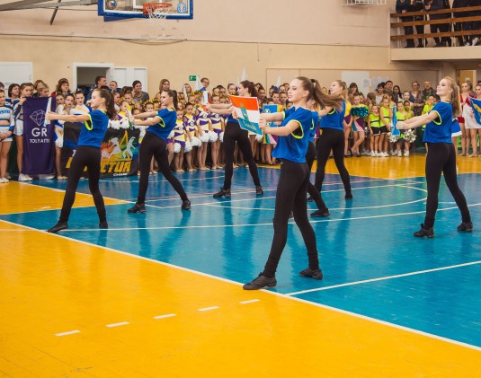
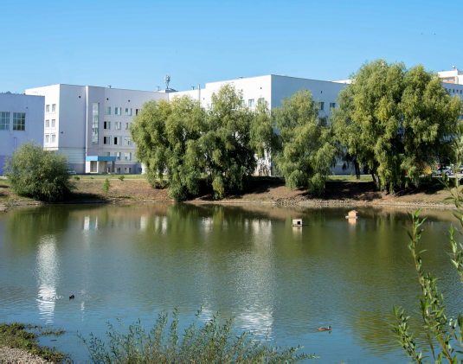
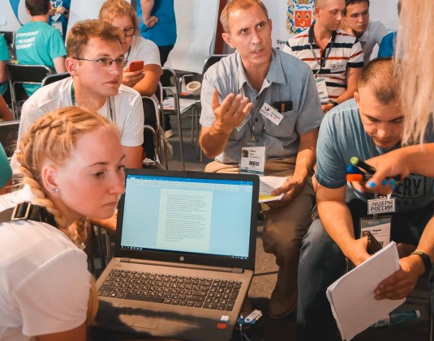
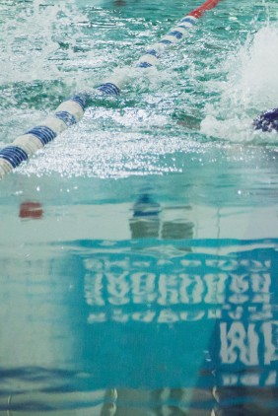
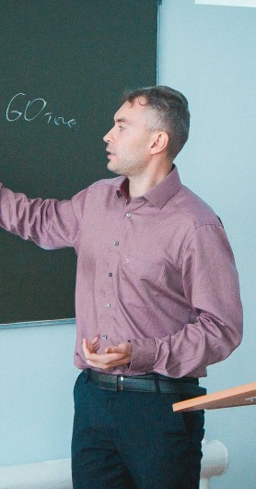
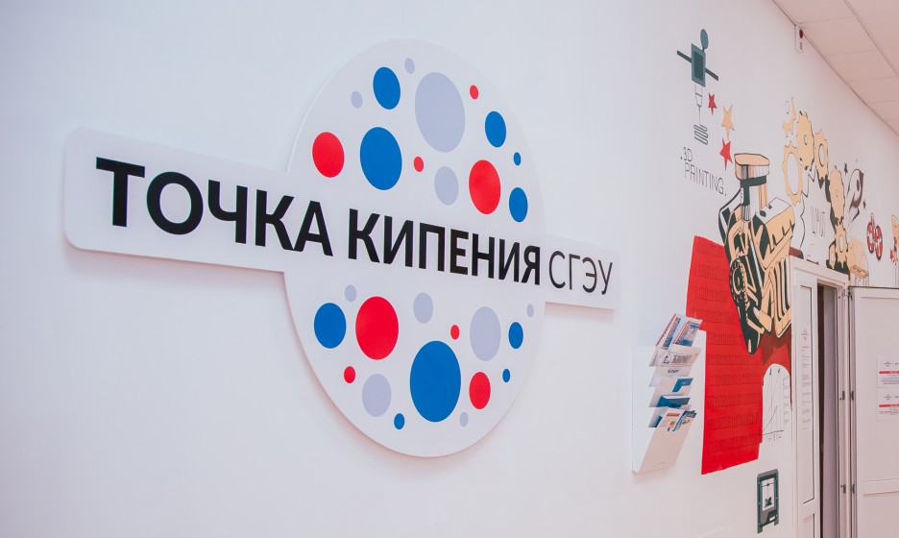
Контакты:
Отдел сопровождения конкурсов и грантов, к. 208, тел. 9338890 (внутр. 345)
Контакты:
Отдел сопровождения конкурсов и грантов, к. 208, тел. 9338890 (внутр. 345)

